Slide 1
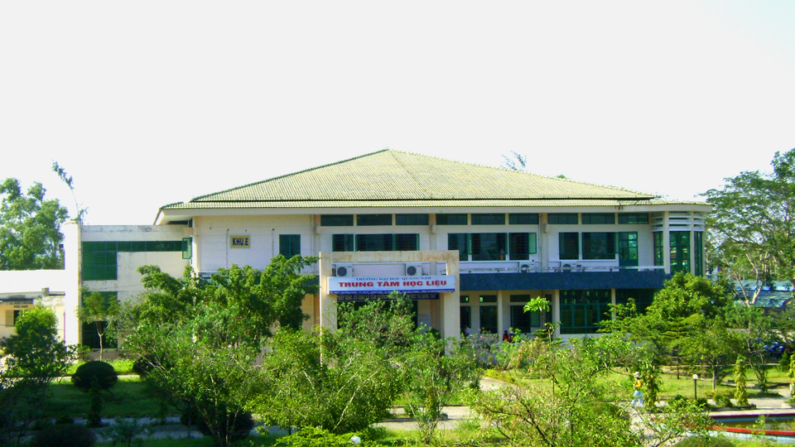
CHƯƠNG 4: PHÂN TÍCH CHỨC NĂNG HT THƯ VIỆN ĐH QUẢNG NAM

Slide 2
I. Biểu đồ chức năng nghiệp vụ
1.1. Biểu đồ phân cấp chức năng

Slide 3
II. Biểu đồ luồng giữ liệu DFD
2.1. Biểu đồ ngữ cảnh (biểu đồ DFD ở mức ngữ cảnh)

Slide 4
2.2.Biểu đồ DFD ở mức đỉnh:

Slide 5
2.3. Biểu đồ DFD ở mức 2:
Chức năng quản lý Sách

Slide 6
Chức năng quản lý độc giả

Slide 7
Chức năng báo cáo\thống kê

Slide 8
- Chức năng quản lý mượn trả

